Slide 1
«Профилактическая работа по формированию здорового образа жизни у обучающихся»
Комаровская основная школа филиал
Муниципального бюджетного общеобразовательного учреждения «Большекетская средняя школа»
Михайлова Зинаида Андреевна
социальный педагог
ПИРОВСКИЙ МУНИЦИПАЛЬНЫЙ ОКРУГ
ОТДЕЛ ОБРАЗОВАНИЯ
АДМИНИСТРАЦИИ ПИРОВСКОГО МУНИЦИПАЛЬНОГО ОКРУГА

Slide 2
Идеи, цель, задачи практики:
Идея: формирование здорового образа жизни участников образовательного процесса;
Цель: обеспечить обучающемуся возможность сохранения здоровья за период обучения в школе, сформировать у него необходимые ЗУН по здоровому образу жизни, научить использовать полученные знания в повседневной жизни.
Задачи:
создание эмоционально-психологического комфорта в учебно-воспитательной деятельности;
творческая ориентация педагогического коллектива на овладение программами валеологической направленности;
организация сотрудничества школы и семьи, основанного на принципах воспитания здорового ребенка.

Slide 3
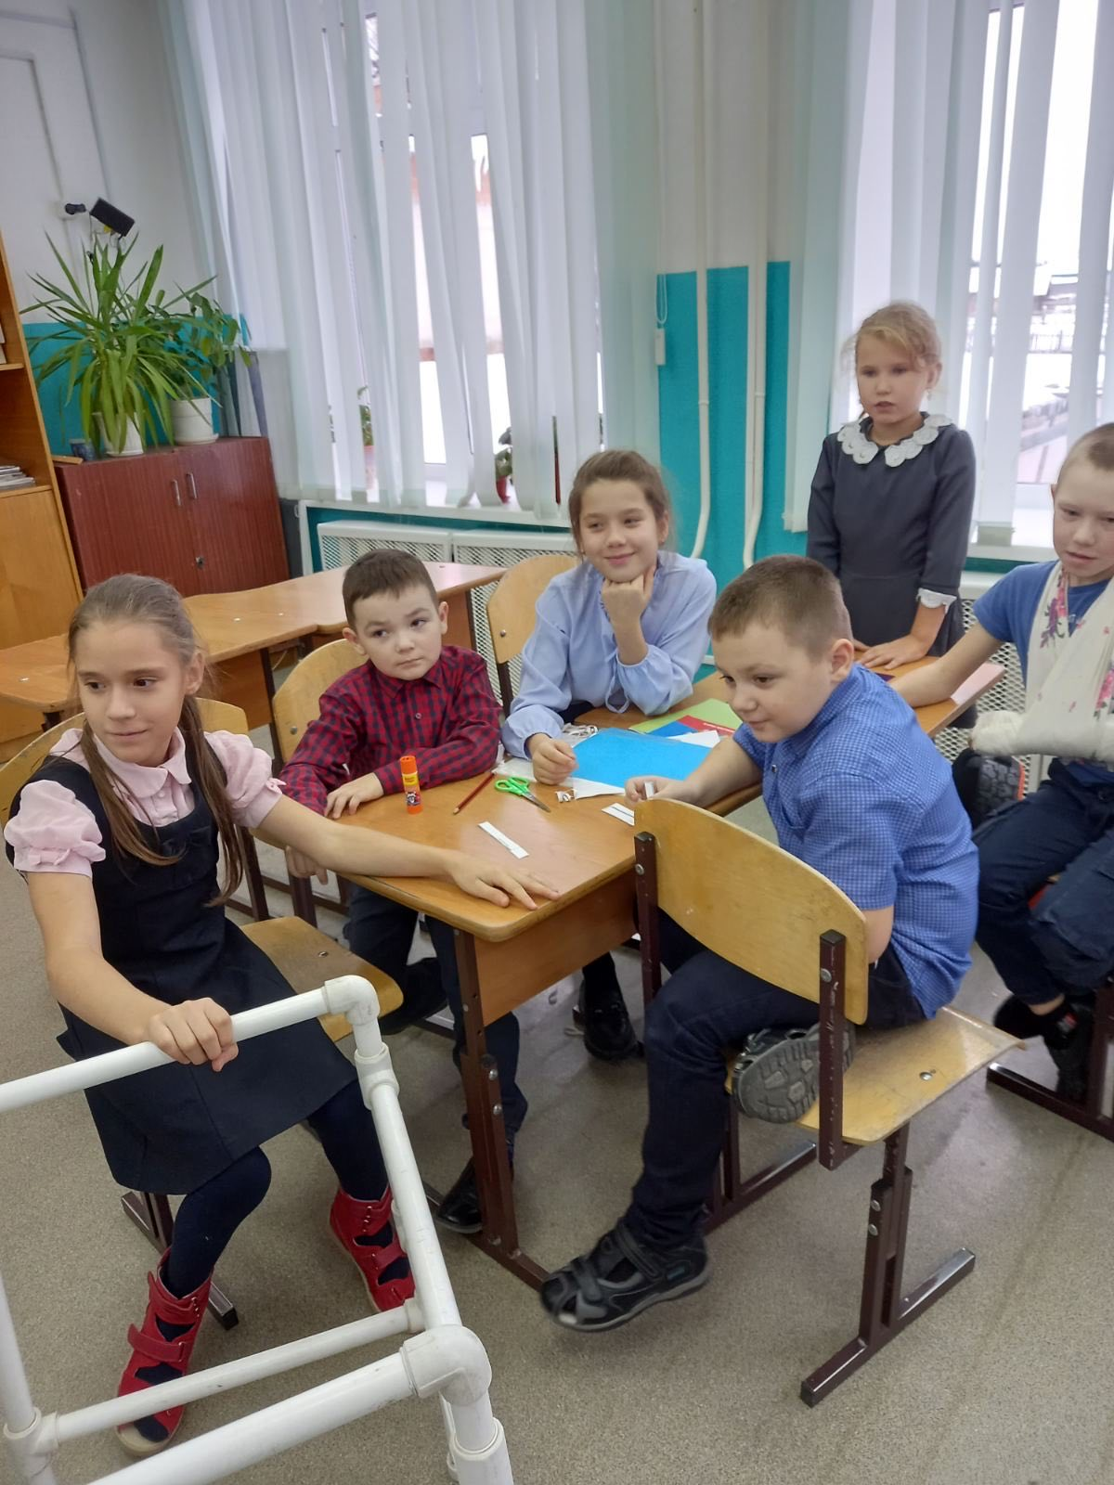
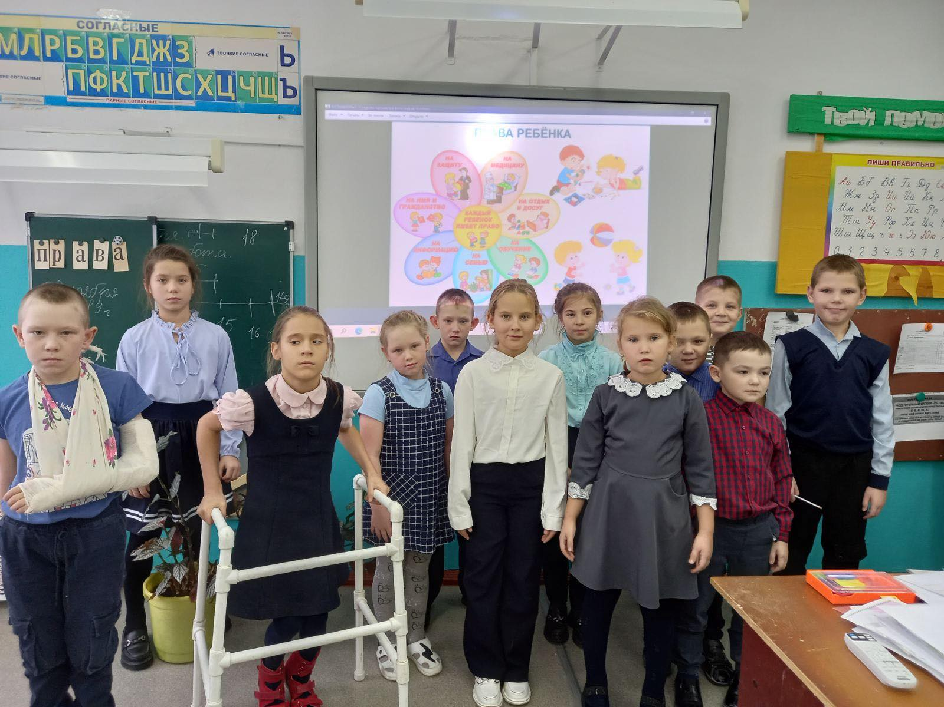
ДЕЛОВЫЕ ИГРЫ, ТРЕНИНГИ ОБЩЕНИЯ

Slide 4
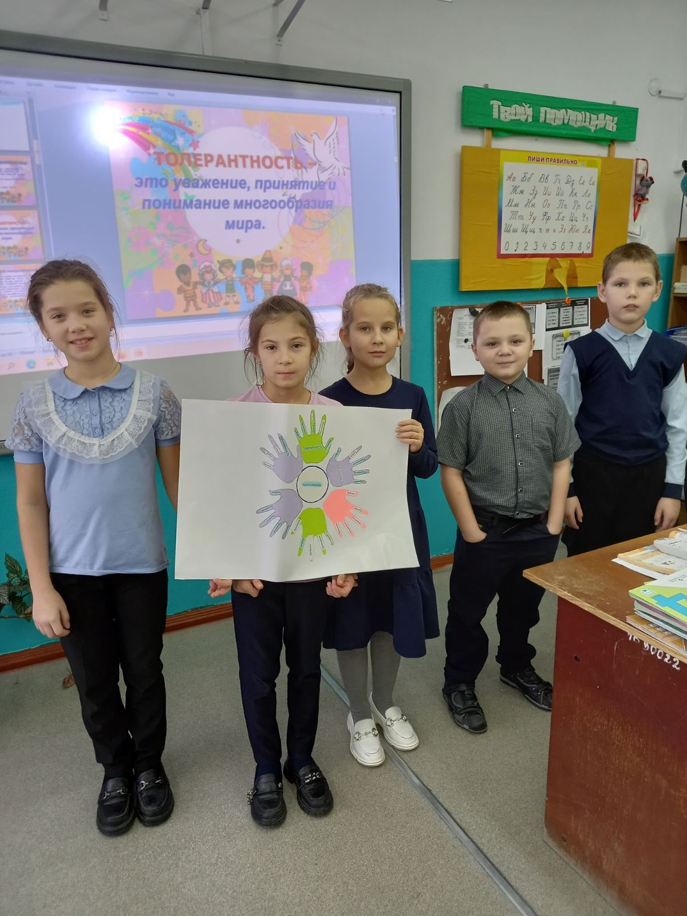
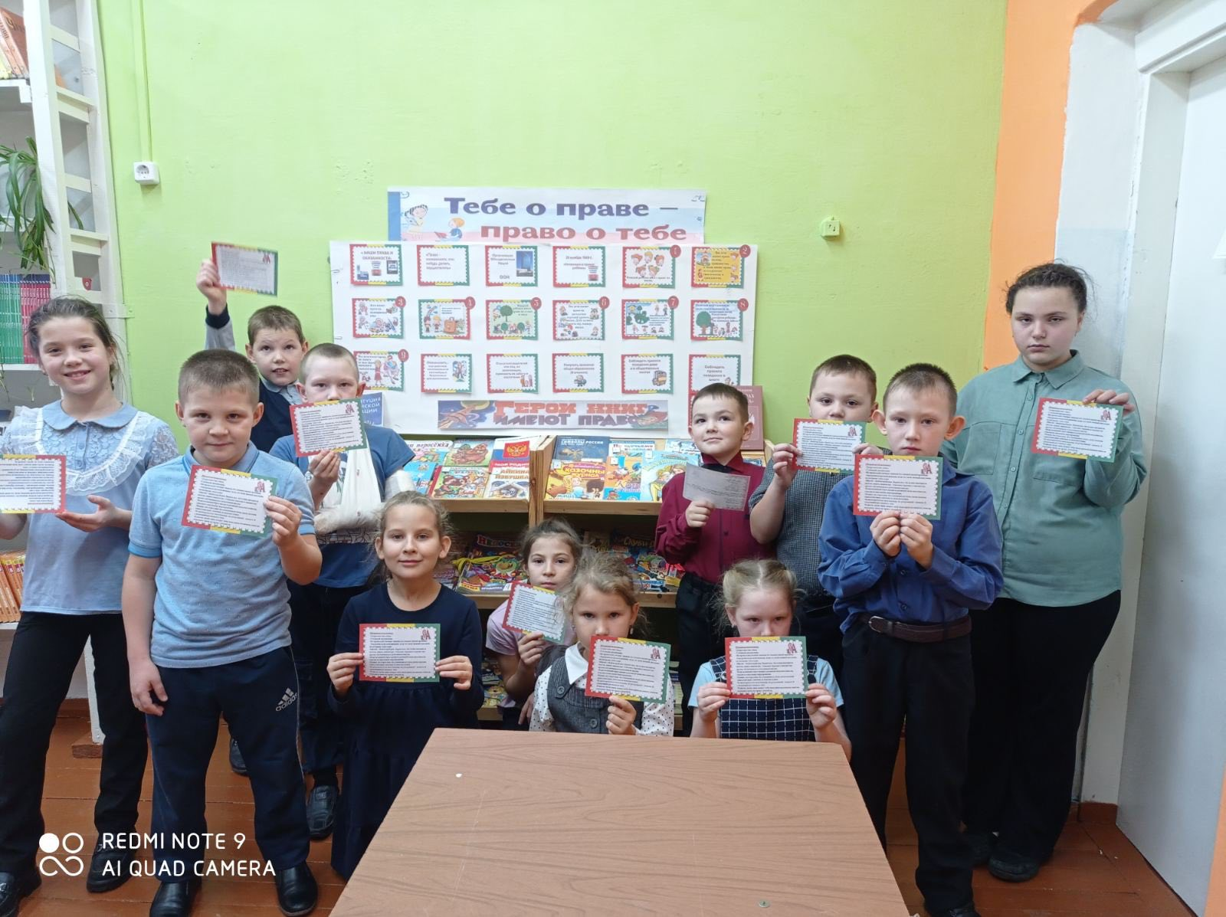
САМОУТВЕРЖДЕНИЕ,САМОВЫРАЖЕНИЕ

Slide 5
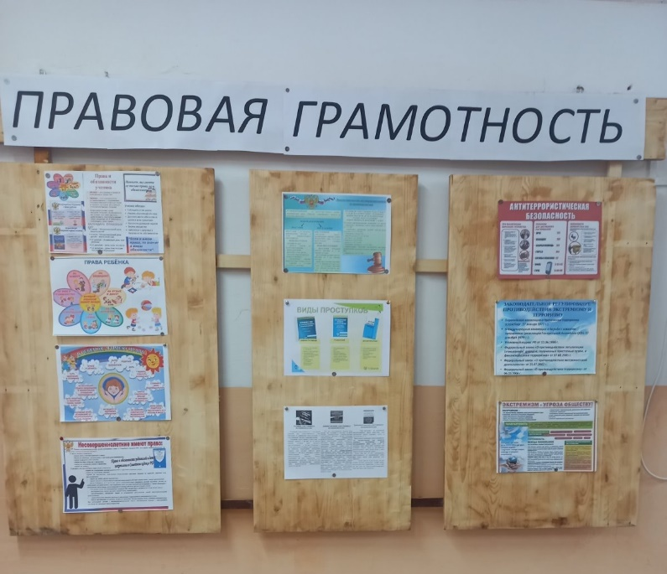
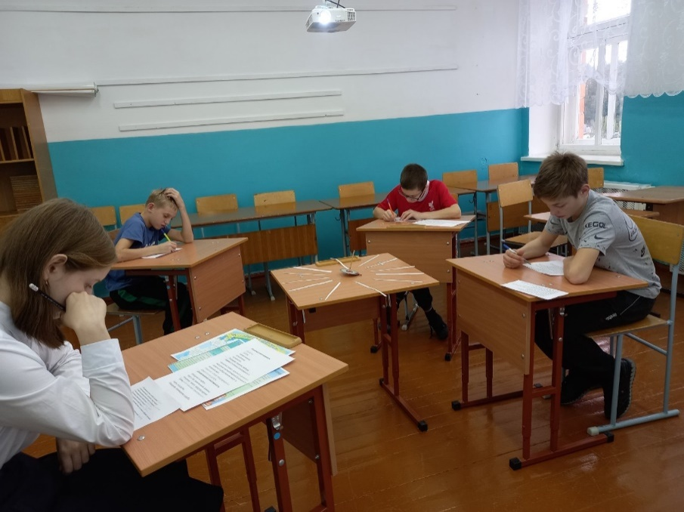
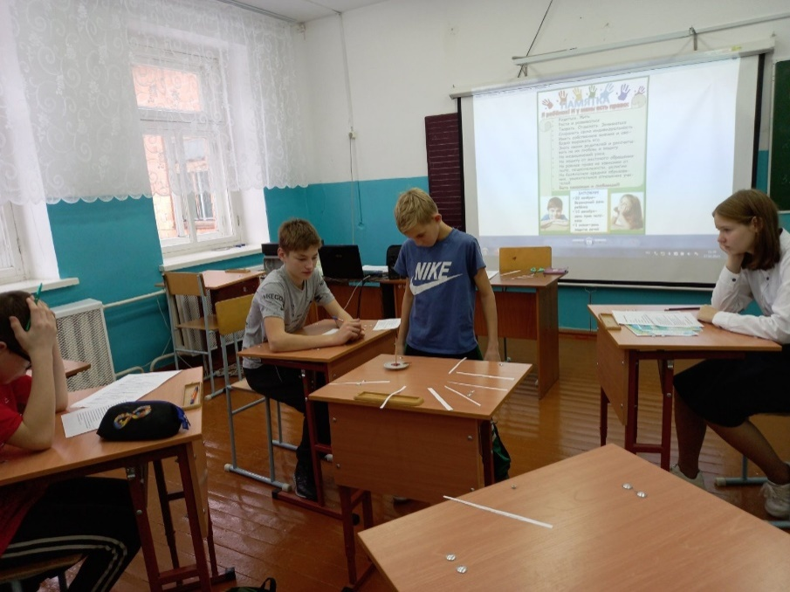
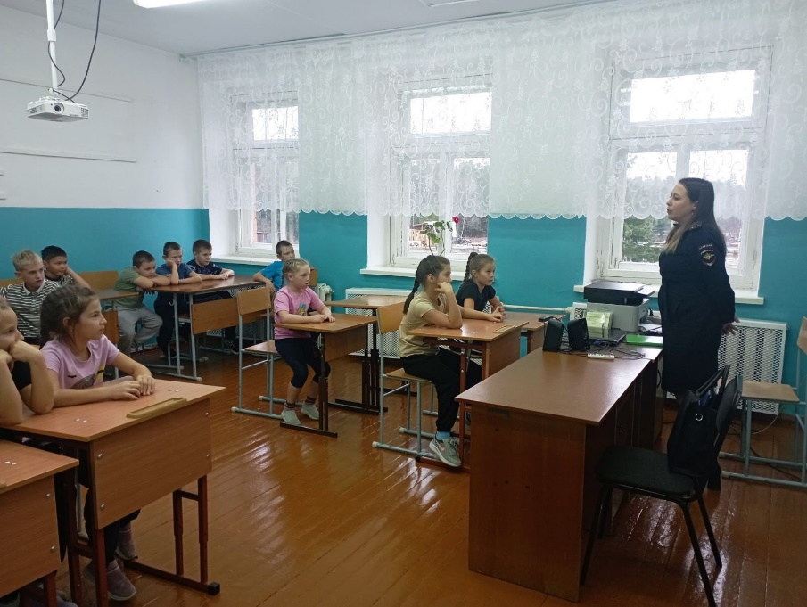

Slide 6
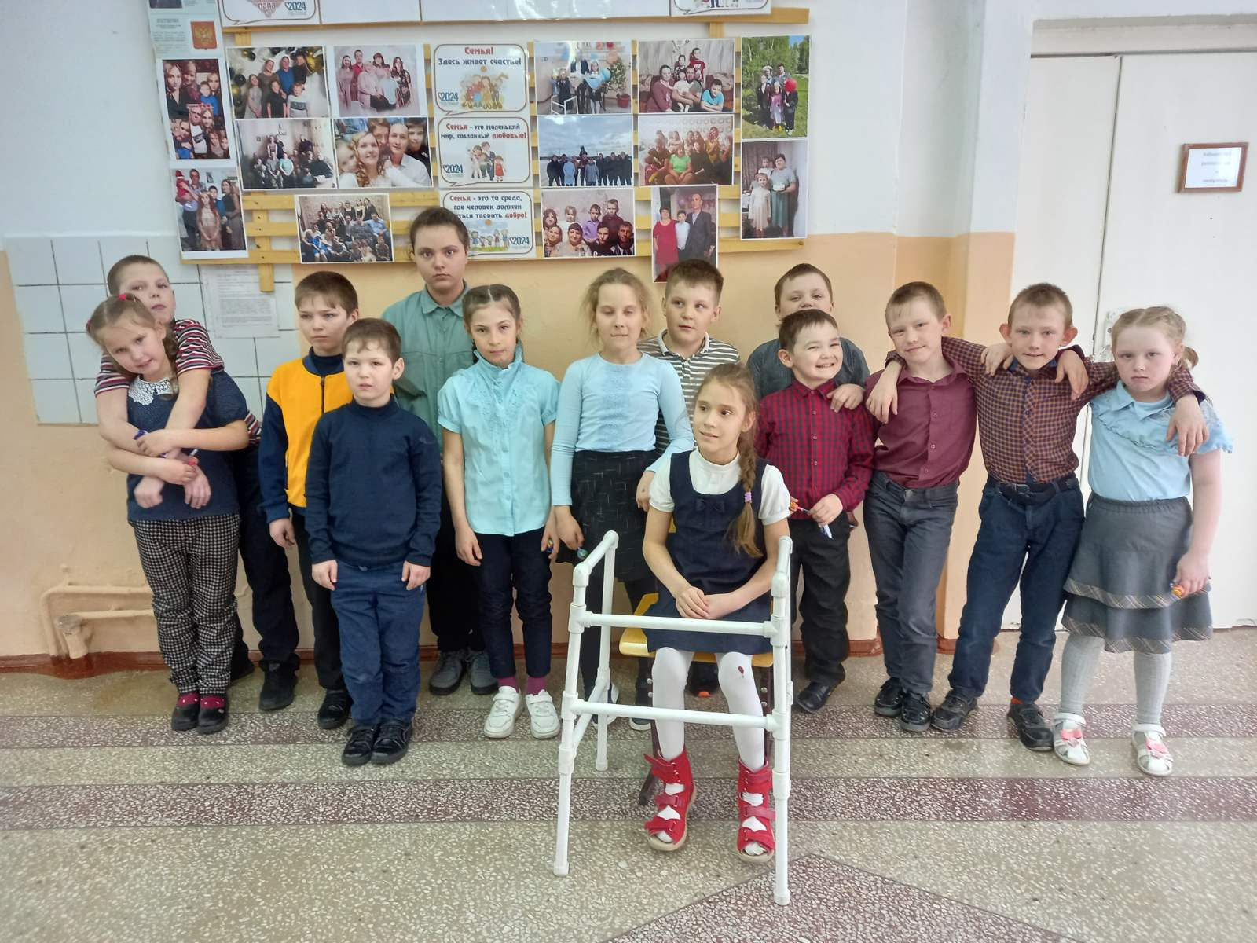
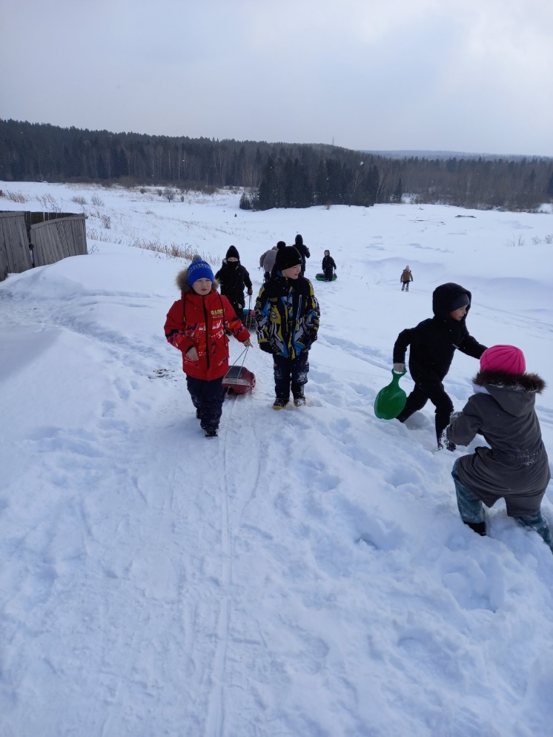
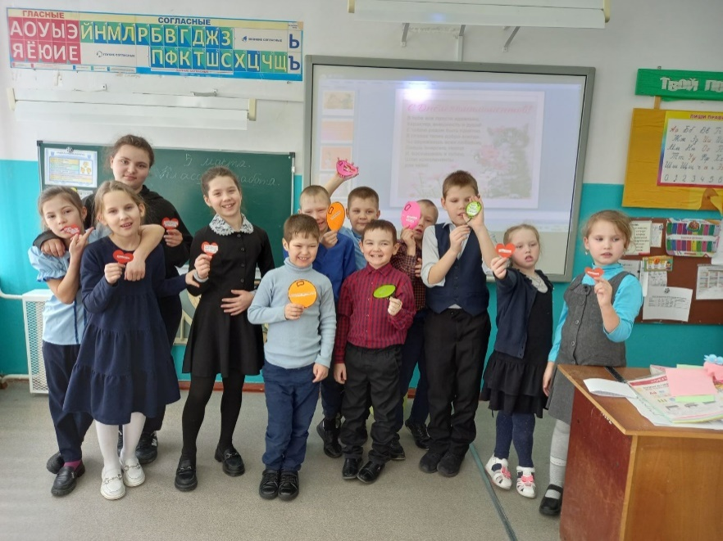
Нравственные уроки

Slide 7
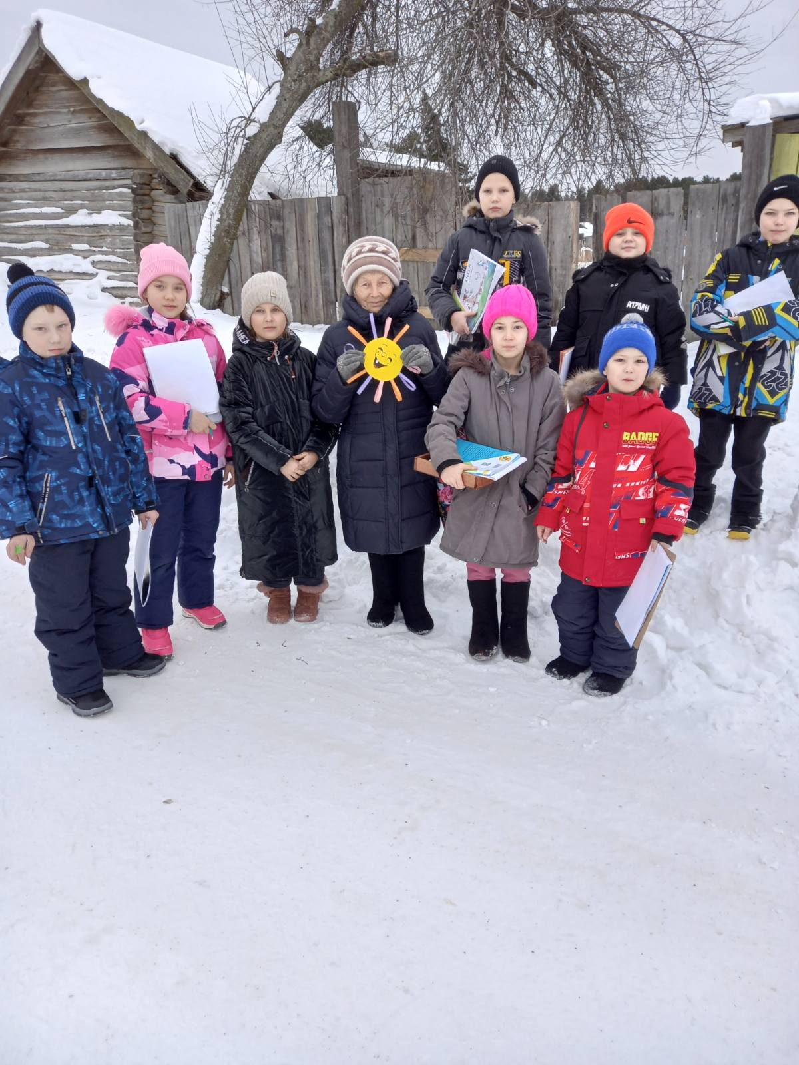
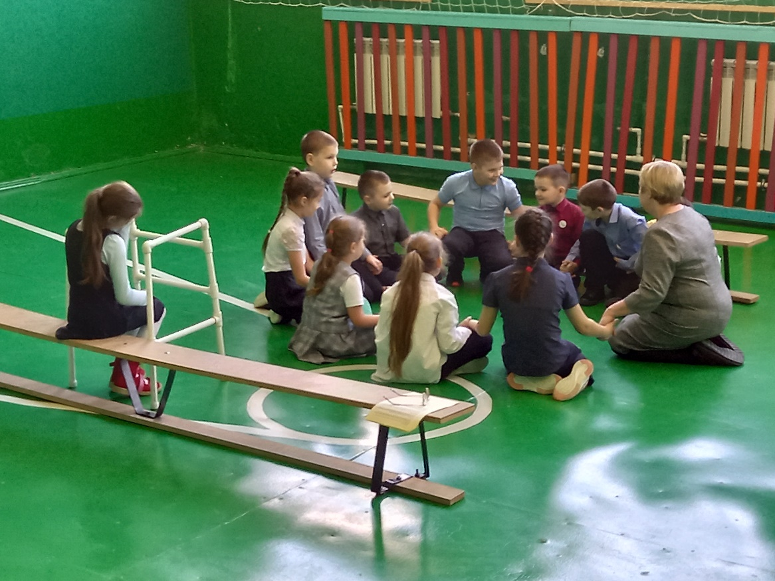
« Воспитание- творческий процесс!»

Slide 8
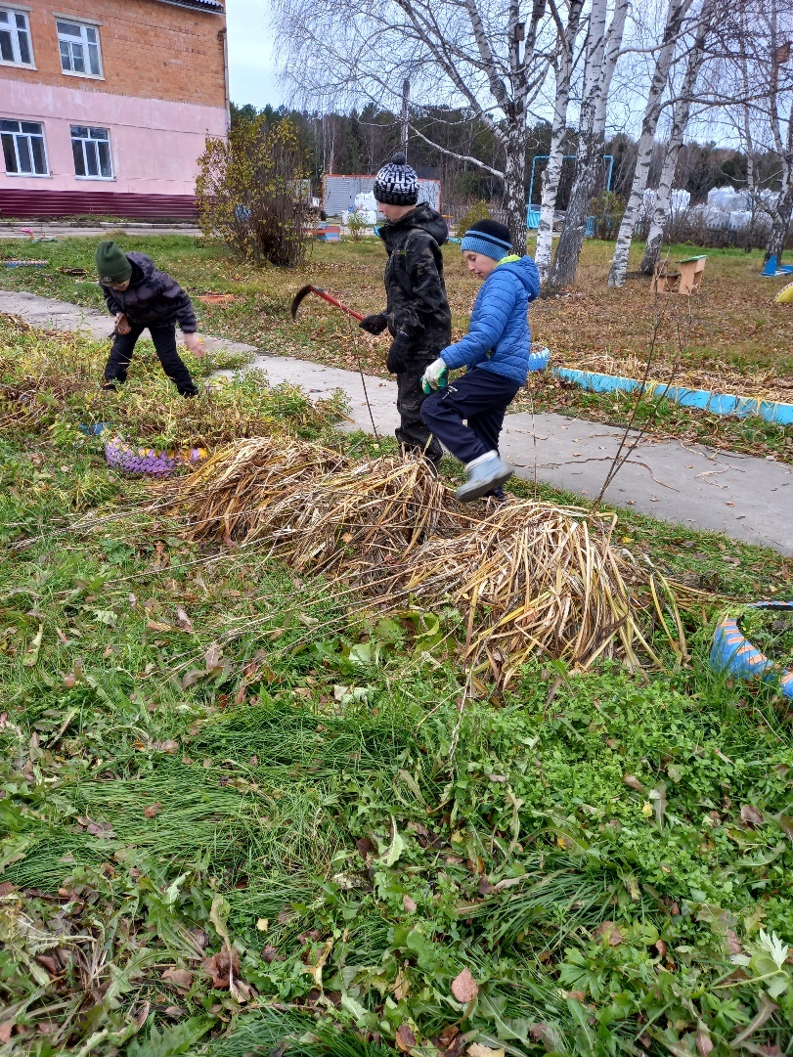
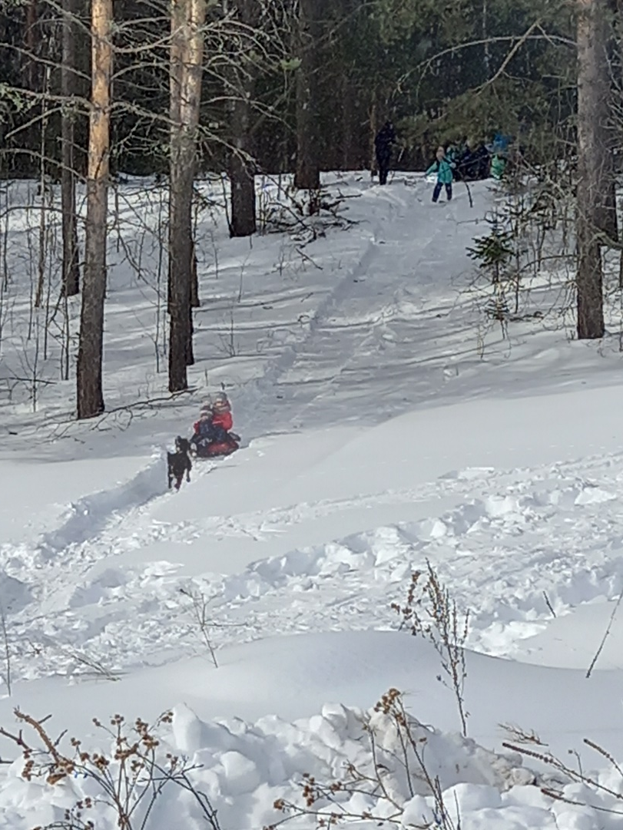
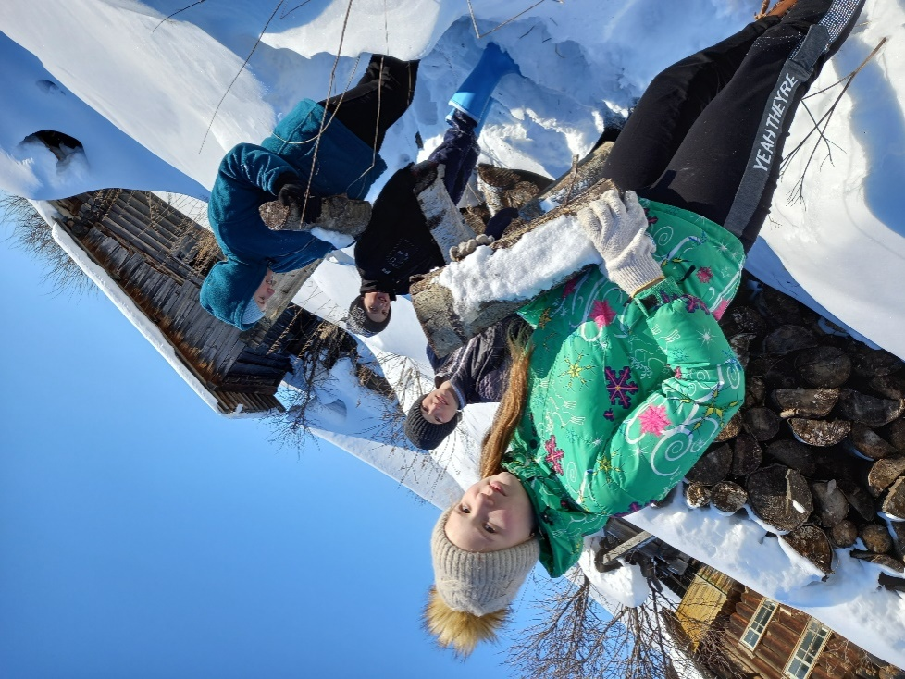
Работа и спорт – альтернатива пагубным привычкам

Slide 9
Результат:
Высокий уровень информированности учащихся о здоровом образе жизни;
Среди учащихся начальных и средних классов нет курящих детей;
Повышается активность учащихся в спортивных мероприятиях школы, округа;
В школе проводится работа по укреплению здоровья школьников;
Высокий уровень активности родителей по вопросам сохранения здоровья детей .

Slide 10
Предложения по корректировки действий:
Хочу отметить , что педагогами школы накоплен богатый опыт по привитию учащимся здорового образа жизни, но очевидно то, что в одиночку ни один педагог не смог бы достичь положительного результата. Эффективность работы социального педагога по формированию здорового образа жизни у учащихся будет зависеть от того, как он сможет построить систему сотрудничества социума, школы и семьи, насколько все участники будут стремиться к общей цели – сохранение здоровья ребёнка

Slide 11
Спасибо за внимание!
Контактные данные: Тел.89333288406

